Slide 1
Πληροφορική II
Ελληνική Δημοκρατία
Τεχνολογικό Εκπαιδευτικό Ίδρυμα Ηπείρου
Ενότητα 8 : Βάσεις Δεδομένων (2/2)
Δρ. Γκόγκος Χρήστος

Slide 2
Ανοιχτά Ακαδημαϊκά Μαθήματα στο ΤΕΙ Ηπείρου
Τμήμα Χρηματοοικονομικής & Ελεγκτικής (Παράρτημα Πρέβεζας)
Πληροφορική ΙI
Ενότητα 8 : Βάσεις Δεδομένων (2/2)
Δρ. Γκόγκος Χρήστος
Επίκουρος Καθηγητής
Άρτα, 2015

Slide 3
Άδειες Χρήσης
Το παρόν εκπαιδευτικό υλικό υπόκειται σε άδειες χρήσης Creative Commons.
Για εκπαιδευτικό υλικό, όπως εικόνες, που υπόκειται σε άλλου τύπου άδειας χρήσης, η άδεια χρήσης αναφέρεται ρητώς.

Slide 4
Χρηματοδότηση
Το έργο υλοποιείται στο πλαίσιο του Επιχειρησιακού Προγράμματος «Εκπαίδευση και Δια Βίου Μάθηση» και συγχρηματοδοτείται από την Ευρωπαϊκή Ένωση (Ευρωπαϊκό Κοινωνικό Ταμείο) και από εθνικούς πόρους.
Το έργο «Ανοικτά Ακαδημαϊκά Μαθήματα στο TEI Ηπείρου» έχει χρηματοδοτήσει μόνο τη αναδιαμόρφωση του εκπαιδευτικού υλικού.
Το παρόν εκπαιδευτικό υλικό έχει αναπτυχθεί στα πλαίσια του εκπαιδευτικού έργου του διδάσκοντα.

Slide 5
Σχεδιασμός ΒΔ – μοντέλο οντοτήτων συσχετίσεων
Το 1970 o E.F. Codd έθεσε τις βάσεις για την ανάπτυξη του σχεσιακού μοντέλου σχεδίασης των βάσεων δεδομένων.
Στο μοντέλο αυτό υπήρχαν οι έννοιες των σχέσεων, των πλειάδων και των χαρακτηριστικών και οι οποίες σήμερα ονομάζονται συνήθως οντότητες ή πίνακες, εγγραφές ή γραμμές και ιδιότητες ή πεδία ή στήλες.
Το σχεσιακό μοντέλο είναι μια μοντελοποίηση των δεδομένων που αντιμετωπίζει τον πραγματικό κόσμο ως ένα σύνολο από οντότητες και συσχετίσεις μεταξύ των οντοτήτων.
Οι οντότητες είναι έννοιες (πραγματικές ή αφηρημένες) για τις οποίες συλλέγονται πληροφορίες.
Οι ιδιότητες είναι χαρακτηριστικά που περιγράφουν τις οντότητες.

Slide 6
Χαρακτηριστικά – ιδιότητες πινάκων
Οι τιμές είναι ατομικές.
Οι τιμές στις στήλες είναι του ίδιου τύπου.
Κάθε γραμμή είναι μοναδική.
Η σειρά των στηλών δεν είναι σημαντική.
Η σειρά των γραμμών δεν είναι σημαντική.
Κάθε στήλη ενός πίνακα πρέπει να έχει μοναδικό όνομα.

Slide 7
Πρωτεύον κλειδί
Το πρωτεύον κλειδί είναι ένα ή περισσότερα πεδία του πίνακα που η τιμή τους προσδιορίζει μοναδικά μια εγγραφή
Δεν είναι δυνατόν δύο εγγραφές του ίδιου πίνακα να έχουν το ίδιο πρωτεύον κλειδί.
Χρησιμοποιείται στις σχέσεις του με τους άλλους πίνακες
Ένα πρωτεύον κλειδί δεν μπορεί να είναι NULL (KENO)

Slide 8
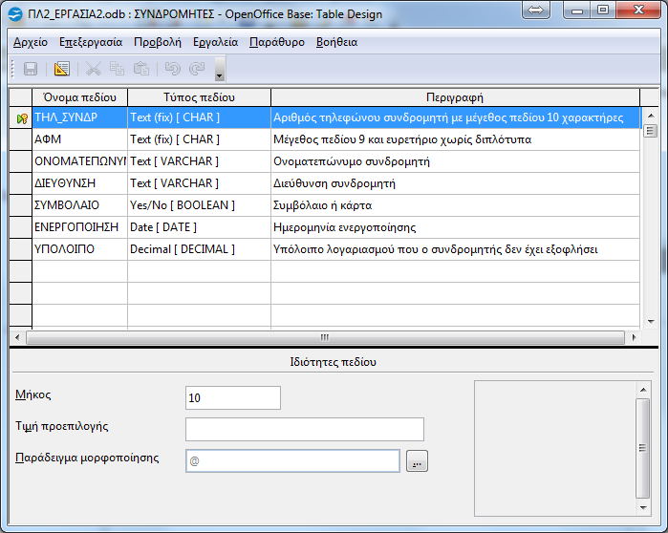
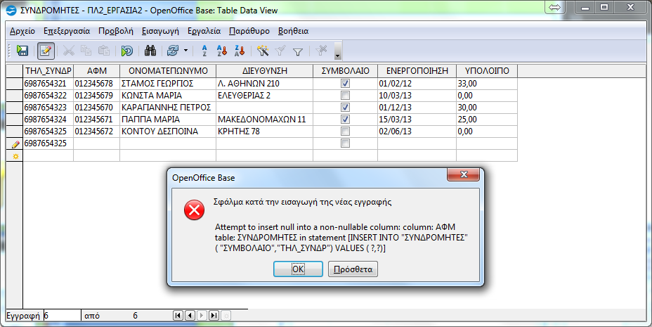
Πρωτεύον κλειδί (παράδειγμα)
Δεν μπορούν να υπάρξουν στην βάση 2 εγγραφές με το ίδιο πρωτεύον κλειδί

Slide 9
Ξένα κλειδιά
Είναι ένα σύνολο από μια ή περισσότερες στήλες ενός πίνακα που δεν προσδιορίζουν μοναδικά τις εγγραφές του πίνακα αλλά χρησιμοποιούνται ως σύνδεσμος με αντίστοιχες στήλες σε άλλους πίνακες.

Slide 10
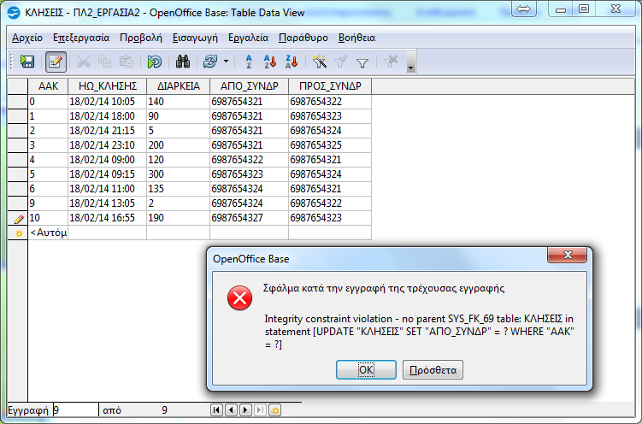
Ξένο κλειδί (παράδειγμα ακεραιότητας αναφορών)
Δεν μπορεί να εισαχθεί εγγραφή στον πίνακα «ΚΛΗΣΕΙΣ» που να μην αντιστοιχεί σε συνδρομητή. Ο αριθμός 6987654327 δεν υπάρχει στον πίνακα των συνδρομητών

Slide 11
Σχέσεις ένα προς πολλά (1:Ν)
Η σχέση 1:Ν είναι η πλέον συνηθισμένη.
Μια σχέση ένα προς πολλά από τον πίνακα Α στον πίνακα Β σημαίνει ότι: μια εγγραφή του πίνακα Α μπορεί να έχει πολλές συσχετιζόμενες εγγραφές στον πίνακα Β και κάθε εγγραφή του πίνακα Β σχετίζεται με μια μόνο εγγραφή του πίνακα Α.
Σχέση ανάμεσα σε τμήματα και υπαλλήλους. Κάθε τμήμα έχει πολλούς υπαλλήλους. Κάθε υπάλληλος ανήκει σε ένα τμήμα

Slide 12
Σχέσεις πολλά προς πολλά (Μ:Ν)
Μια σχέση πολλά προς πολλά από τον πίνακα Α στον πίνακα Β σημαίνει ότι: Μια εγγραφή του πίνακα Α μπορεί να έχει πολλές συσχετιζόμενες εγγραφές στον πίνακα Β και μια εγγραφή του πίνακα Β μπορεί να έχει πολλές συσχετιζόμενες εγγραφές στον πίνακα Α.
Οι σχέσεις πολλά προς πολλά δεν μπορούν να μεταφραστούν απευθείας σε σχεσιακούς πίνακες αλλά θα πρέπει να μετατραπούν σε δύο ή περισσότερες σχέσεις ένα προς πολλά χρησιμοποιώντας ενδιάμεσους πίνακες συσχέτισης.
Σχέση ανάμεσα σε υπαλλήλους και εργολαβίες. Ένας υπάλληλος μπορεί να συμμετάσχει σε πολλές εργολαβίες. Μία εργολαβία μπορεί να έχει πολλούς υπαλλήλους.

Slide 13
Σχέσεις ένα προς ένα (1:1)
Η σχέση 1:1 χρησιμοποιείται σπάνια.
Μια σχέση ένα προς ένα από τον πίνακα Α στον πίνακα Β σημαίνει ότι: για κάθε εγγραφή του πίνακα Α μπορεί να υπάρχει μία και μόνο μια σχετική εγγραφή στον πίνακα Β. Για κάθε εγγραφή του πίνακα Β ομοίως μπορεί να υπάρχει μια μόνο σχετική εγγραφή στον πίνακα Α.
Δημιουργείται προσθέτοντας το πρωτεύον κλειδί κάθε πίνακα ως ξένο κλειδί στον συσχετιζόμενο πίνακα.
Σχέση ανάμεσα σε υπαλλήλους και γραφεία. Για κάθε υπάλληλο υπάρχει ένα μοναδικό γραφείο και για κάθε γραφείο υπάρχει ένας μοναδικός υπάλληλος.

Slide 14
Κανονικοποίηση (normalization)
Τεχνική σχεδίασης που χρησιμοποιείται για τον σχεδιασμό σχεσιακών βάσεων δεδομένων.
Στόχος της κανονικοποίησης είναι η δημιουργία πινάκων χωρίς πλεονασμό δεδομένων οι οποίοι να μπορούν να διαχειριστούν με ορθότητα και συνέπεια

Slide 15
Συναρτησιακές εξαρτήσεις
Μια στήλη Υ ενός σχεσιακού πίνακα R λέγεται ότι είναι συναρτησιακά εξαρτώμενη από μια άλλη στήλη Χ του πίνακα R αν και μόνο αν κάθε τιμή του Χ αντιστοιχείται ακριβώς με μια τιμή του Υ σε μια δεδομένη χρονική στιγμή
Συναρτησιακή εξάρτηση της στήλης Υ από την στήλη Χ σημαίνει ότι τιμές της στήλης Χ καθορίζουν τις τιμές που λαμβάνει η στήλη Υ
Αν η στήλη Χ είναι πρωτεύον κλειδί τότε όλες οι στήλες του σχεσιακού πίνακα R πρέπει να είναι συναρτησιακά εξαρτώμενες από την στήλη Χ

Slide 16
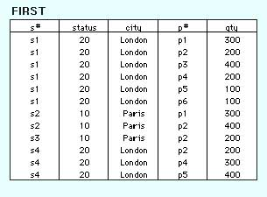
Παράδειγμα κανονικοποίησης
Πρόβλημα:
Μια εταιρεία (company) λαμβάνει εξαρτήματα (parts) από έναν αριθμό προμηθευτών (suppliers).
Κάθε προμηθευτής εδρεύει σε μια πόλη.
Κάθε πόλη μπορεί να έχει περισσότερους από ένα προμηθευτές
κάθε πόλη έχει έναν κωδικό κατάστασης (status).
Κάθε προμηθευτής μπορεί να παρέχει πολλά εξαρτήματα.
Η επιχείρηση αποφασίζει να αποθηκεύσει τα δεδομένα σε ένα απλό πίνακα FIRST με πεδία FIRST(s#, status, city, p#, qty) όπου:
s# Κωδικός του προμηθευτή
city Πόλη στην οποία βρίσκεται ο προμηθευτής
p# Κωδικός του εξαρτήματος που προμηθεύεται
qty Αριθμός από προϊόντα τα οποία έχουν προμηθευτεί μέχρι σήμερα
Τα πεδία (s#,p#) αποτελούν από κοινού το πρωτεύον κλειδί δηλαδή δεν μπορούν να υπάρχουν 2 εγγραφές με ίδιες τιμές και στα 2 αυτά πεδία

Slide 17
Πρώτη κανονική μορφή (1NF)
Για να είναι ένας πίνακας σε 1NF κάθε στήλη για κάθε εγγραφή θα πρέπει να έχει μια μόνο ατομική τιμή
Για να μην ήταν σε 1NF θα μπορούσε μια εγγραφή να περιείχε τα δεδομένα “20 OK” ενώ κάποια άλλη το “20 NOT OK” δηλαδή να ήταν κωδικοποιημένες στο ίδιο πεδίο περισσότερες από μια πληροφορίες

Slide 18
Πλεονασμός
Ο πλεονασμός οδηγεί στις ανωμαλίες ενημέρωσης
INSERT. Ένας νέος προμηθευτής δεν μπορεί να προστεθεί μέχρι να προμηθεύσει ένα εξάρτημα.
DELETE. Αν διαγράψουμε μια εγγραφή χάνονται και οι πληροφορίες για τον προμηθευτή.
UPDATE. Αν ο προμηθευτής s1 μεταφερθεί από το Λονδίνο στην Νέα Υόρκη τότε 6 γραμμές θα πρέπει να ενημερωθούν.
Η ίδια πληροφορία επαναλαμβάνεται σε περισσότερα από ένα σημεία στην ΒΔ.
Η πληροφορία για την πόλη του κάθε προμηθευτή και την κατάσταση της πόλης του προμηθευτή επαναλαμβάνονται για κάθε εξάρτημα που προμηθευόμαστε.

Slide 19
Δεύτερη κανονική μορφή (2NF)
Ένας σχεσιακός πίνακας είναι σε 2NF αν είναι σε 1NF και κάθε στήλη που δεν είναι κλειδί εξαρτάται πλήρως από το πρωτεύον κλειδί στο σύνολό του
Ο πίνακας FIRST δεν είναι σε 2NF διότι τα πεδία status και city είναι συναρτησιακά εξαρτώμενα από το τμήμα s# του σύνθετου κλειδιού (s#,p#)
Ειδικότερα ισχύουν οι ακόλουθες συναρτησιακές εξαρτήσεις
s# ➔ city, status
city ➔ status
(s#, p#) ➔ qty

Slide 20
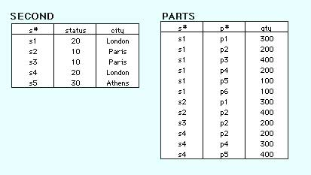
Διαδικασία μετατροπής ενός πίνακα σε 2NF
Αναγνώριση στηλών από τις οποίες εξαρτώνται άλλες στήλες.
Δημιουργία ενός νέου πίνακα για κάθε στήλη Χ από την οποία εξαρτώνται άλλες στήλες, ο οποίος να περιέχει και τα εξαρτώμενα πεδία τα οποία αφαιρούνται από τον αρχικό πίνακα. Πρωτεύον κλειδί του νέου πίνακα είναι η στήλη Χ.
Στον αρχικό πίνακα διατηρείται η στήλη Χ που πλέον έχει το ρόλο του ξένου κλειδιού.
Τα πεδία status και city εξαρτώνται από το πεδίο s# δηλαδή η τιμή τους προσδιορίζεται από αυτό το πεδίο και το πεδίο s# δεν είναι πρωτεύον κλειδί
Άρα δημιουργείται νέος πίνακας με πρωτεύον κλειδί το s# και πεδία το status και city.
To s# είναι ξένο κλειδί στον πίνακα PARTS

Slide 21
Προβλήματα που εξακολουθούν να υπάρχουν
INSERT. Το γεγονός ότι μια πόλη έχει συγκεκριμένο status (Rome ➔50) δεν μπορεί να εισαχθεί μέχρι να βρεθεί προμηθευτής για την πόλη
DELETE. Η διαγραφή οποιασδήποτε εγγραφής στον πίνακα SECOND καταστρέφει την πληροφορία για το status της πόλης καθώς και την συσχέτιση ανάμεσα στον προμηθευτή και στην πόλη
2NF

Slide 22
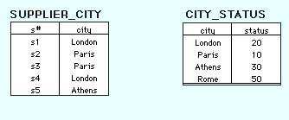
Τρίτη κανονική μορφή (3NF)
Ένας σχεσιακός πίνακας είναι σε 3NF αν είναι ήδη σε 2NF και κάθε στήλη που δεν είναι κλειδί εξαρτάται μόνο από το πρωτεύον κλειδί.
Οι συναρτησιακές εξαρτήσεις στον πίνακα SECOND είναι:
SECOND.s#➔SECOND.status
SECOND.s#➔SECOND.city
SECOND.city➔SECOND.status
2NF
3NF

Slide 23
Διαδικασία μετατροπής πίνακα σε 3NF
Αναγνώριση κάθε στήλης Χ που δεν ανήκει στο κλειδί και των στηλών που εξαρτώνται από αυτή.
Δημιουργία ενός νέου πίνακα για κάθε στήλη Χ σε συνδυασμό με τα πεδία που εξαρτώνται από αυτή τα οποία αφαιρούνται από τον αρχικό πίνακα. Η στήλη Χ γίνεται το πρωτεύον κλειδί του νέου πίνακα και ξένο κλειδί για τον αρχικό πίνακα.
Το πεδίο city δεν ανήκει στο κλειδί του πίνακα SECOND και από αυτό εξαρτάται το πεδίο status
Αφαιρείται το πεδίο status από τον πίνακα SECOND ο οποίος μετονομάζεται σε SUPPLIER_CITY
Δημιουργείται νέος πίνακας CITY_STATUS με πρωτεύον κλειδί το city και πεδίο το status

Slide 24
Πλεονεκτήματα της 3NF
Δεν υπάρχει πλεονάζουσα πληροφορία
Κέρδος σε χωρητικότητα
Μείωση των ανωμαλιών ενημέρωσης
Insert
Το γεγονός ότι η πόλη Rome έχει κατάσταση 50 μπορεί να προστεθεί χωρίς να υπάρχει προμηθευτής από την συγκεκριμένη πόλη
Delete.
Η πληροφορία για τα εξαρτήματα τα οποία έχουν προμηθευτεί μπορούν να διαγραφούν χωρίς να χαθεί η πληροφορία για τον προμηθευτή ή την πόλη.
Update
Η αλλαγή της πόλης ενός προμηθευτή ή της κατάστασης μιας πόλης απαιτεί την ενημέρωση μόνο μιας γραμμής.

Slide 25
Σχεσιακό μοντέλο παραδείγματος σε 3NF
Η σχέση ανάμεσα στο πίνακα SUPPLIER_CITY και στον πίνακα PARTS είναι ένα προς πολλά.
Η σχέση ανάμεσα στο πίνακα CITY_STATUS και στον πίνακα SUPPLIER_CITY είναι ένα προς πολλά

Slide 26
Παράδειγμα σχεσιακού σχήματος
Course=Μαθήματα
π.χ. Πληροφορική 2
CoursePart=Τμήμα μαθήματος (Θεωρία, Εργαστήριο ή Ασκήσεις Πράξεις)
π.χ. Πληροφορική 2 Εργαστήριο
CoursePartClass=Τάξεις στις οποίες διδάσκεται το τμήμα μαθήματος (π.χ. ένα τμήμα μαθήματος μπορεί να διδάσκεται σε πολλά τμήματα φοιτητών)
π.χ. Πληροφορική 2 Τμήμα Ε1
Lecturer = Καθηγητής
π.χ. Γκόγκος Χρήστος
Contract = Ανάθεση καθηγητή σε Τάξη
Πληροφορική 2 Τμήμα Ε1, Γκόγκος
Classroom =Αίθουσα
π.χ. ΕΡΓ_Η/Υ_4
Lecture =Διδασκαλία
π.χ. Πληροφορική 2 Τμήμα Ε1, Πέμπτη, 09:00-12:00
CP_CR =Πίνακας συσχέτισης ανάμεσα σε τμήμα μαθήματος και σε αίθουσα. Υποδηλώνει ποια μαθήματα μπορούν να γίνουν σε ποιες αίθουσες.
π.χ. Πληροφορική 2 Εργαστήριο, ΕΡΓ_Η/Υ_4

Slide 27
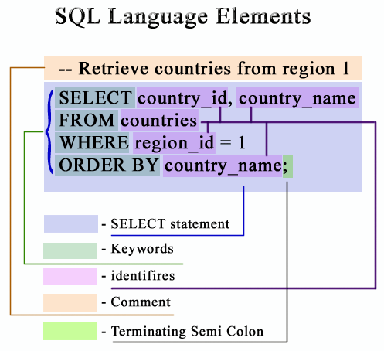
Η γλώσσα SQL
SQL = (Structured Query Language). Δημιουργήθηκε από την εταιρεία ΙΒΜ το 1975
Είναι μια γλώσσα ερωτημάτων (queries) για την προσπέλαση και την τροποποίηση των δεδομένων σε σχεσιακές ΒΔ
Μερικές εντολές της SQL είναι οι insert, update, delete, select

Slide 28
Κατανεμημένες ΒΔ
Πρόκειται για ΒΔ που αποτελούνται από 2 ή περισσότερα αρχεία δεδομένων που βρίσκονται απομακρυσμένα μεταξύ τους και τα οποία συνδέονται μέσω ενός δικτύου υπολογιστών.
Οι χρήστες της ΒΔ μπορούν να προσπελάσουν τα δεδομένα χωρίς να απαιτείται να επικοινωνήσουν μεταξύ τους όλα τα επιμέρους αρχεία.
Ωστόσο περιοδικά θα πρέπει το ΣΔΒΔ να συγχρονίζει τις διάσπαρτες ΒΔ για να διασφαλίζει ότι περιέχουν συνεπή δεδομένα.

Slide 29
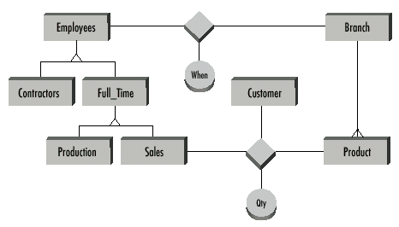
Αντικειμενοστραφείς ΒΔ
Οι περισσότερες γλώσσες προγραμματισμού σήμερα είναι αντικειμενοστραφείς (Java, C++, C# κλπ).
Οι αντικειμενοστραφείς ΒΔ δημιουργήθηκαν με σκοπό την ευκολότερη αλληλεπίδραση με αντικειμενοστραφείς γλώσσες προγραμματισμού.
Οι αντικειμενοστραφείς ΒΔ ακολουθούν ένα μοντέλο αναπαράστασης πληροφοριών ως αντικείμενα
Τα αντικείμενα μπορούν να αντιστοιχούν σε αντικείμενα του πραγματικού κόσμου (π.χ. αυτοκίνητο, πελάτης, τραπεζικός λογαριασμός)
Τα αντικείμενα στην ολότητά τους μπορούν να αποθηκευτούν και να ανακληθούν από την ΒΔ

Slide 30
Βιβλιογραφία
Forouzan B., Mosharaf F. Εισαγωγή στην επιστήμη των υπολογιστών. Εκδόσεις Κλειδάριθμος (2010)
Σταυρακούδης Α. Εισαγωγή στις υπολογιστικές μεθόδους για τις οικονομικές και επιχειρησιακές σπουδές. Κλειδάριθμος (2012)
Ταμπακάς Β. Εισαγωγής τις βάσεις δεδομένων. Εκδότης Β. Ταμπακάς (2009)
Γιαννακουδάκης Ε. Σχεδιασμός και διαχείριση Βάσεων Δεδομένων. Εκδόσεις Ευγενία Σ. Μπένου (2009).
Biermann A. Σπουδαίες ιδέες στην επιστήμη των υπολογιστών. Πανεπιστημιακές εκδόσεις Κρήτης (2008).
Brookshear J.G. Η επιστήμη των υπολογιστών, μια ολοκληρωμένη παρουσίαση. Εκδόσεις Κλειδάριθμος (2009).
Πληροφοριακά συστήματα επιχειρήσεων II. Πολλάλης, Γιαννακόπουλος, Δημόπουλος. Εκδόσεις Σταμούλη (2004).

Slide 31
Σημείωμα Αναφοράς
Copyright Τεχνολογικό Ίδρυμα Ηπείρου. Δρ. Γκόγκος Χρήστος.
Πληροφορική ΙI.
Έκδοση: 1.0 Άρτα, 2015. Διαθέσιμο από τη δικτυακή διεύθυνση:
http://eclass.teiep.gr/OpenClass/courses/ACC137/
ΔΙΑΤΑΡΑΧΕΣ ΦΩΝΗΣ, Ενότητα 0, ΤΜΗΜΑ ΛΟΓΟΘΕΡΑΠΕΙΑΣ, ΤΕΙ ΗΠΕΙΡΟΥ - Ανοιχτά Ακαδημαϊκά Μαθήματα στο ΤΕΙ Ηπείρου

Slide 32
Σημείωμα Αδειοδότησης
Το παρόν υλικό διατίθεται με τους όρους της άδειας χρήσης Creative Commons Αναφορά Δημιουργού-Μη Εμπορική Χρήση-Όχι Παράγωγα Έργα 4.0 Διεθνές [1] ή μεταγενέστερη. Εξαιρούνται τα αυτοτελή έργα τρίτων π.χ. φωτογραφίες, Διαγράμματα κ.λ.π., τα οποία εμπεριέχονται σε αυτό και τα οποία αναφέρονται μαζί με τους όρους χρήσης τους στο «Σημείωμα Χρήσης Έργων Τρίτων».
Ο δικαιούχος μπορεί να παρέχει στον αδειοδόχο ξεχωριστή άδεια να χρησιμοποιεί το έργο για εμπορική χρήση, εφόσον αυτό του ζητηθεί.
[1]
http://creativecommons.org/licenses/by-nc-nd/4.0/deed.el

Slide 33
Τέλος Ενότητας
Επεξεργασία: Ευάγγελος Καρβούνης
Άρτα, 2015

Slide 34
Τέλος Ενότητας
Βάσεις Δεδομένων (2/2)

